Slide 1
МНОЖЕСТВА И РЕЛАЦИИ
Изготвил: Ваня Янева

Slide 2
1. МНОЖЕСТВА (ПРЕГОВОР)
Всяко множество се определя от елементите, които са включени в него.
Примери: В={0,1}; D={0,1,2,3,4,5,6,7,8,9};
Елемент на множество може да бъде всеки реален или абстрактен обект.
Нека М е множество и α е някакъв елемент. За елементът α има две възможности: α∈М или α∉М
Множеството М се нарича подмножество на N, когато всеки елемент на М е елемент и на N (М⊆ N).

Slide 3
Когато от дефинирано множество отделим елементи, отговарящи на някакво условие или притежаващи някакво свойство, се образува ново множество.
Ако М⊆ N и N ⊆ М, то множествата съвпадат М= N.
Елементите на множеството не могат да се повтарят и не са подредени по някакъв начин. Затова {0,0,0,1}, {0,1}, {1,0}, {1,0,1,0,1} са едно и също множество – на двоичните цифри.

Slide 4
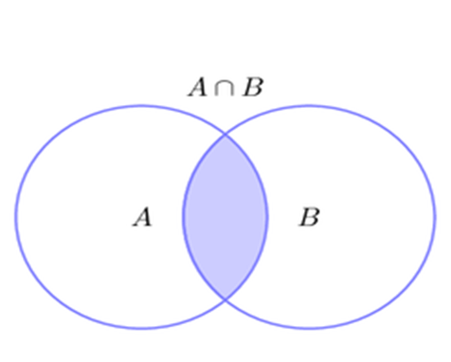
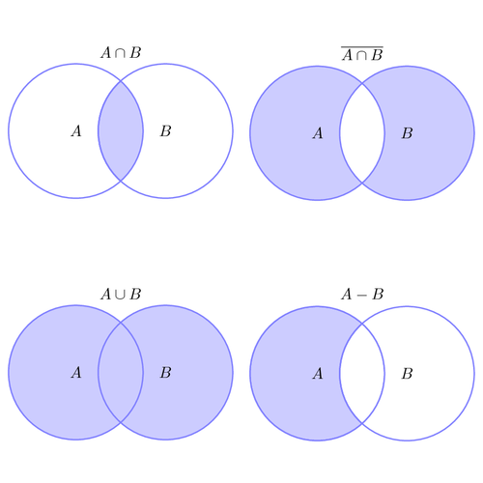
Операции между множества
Сечение
Обединение
Разлика

Slide 5
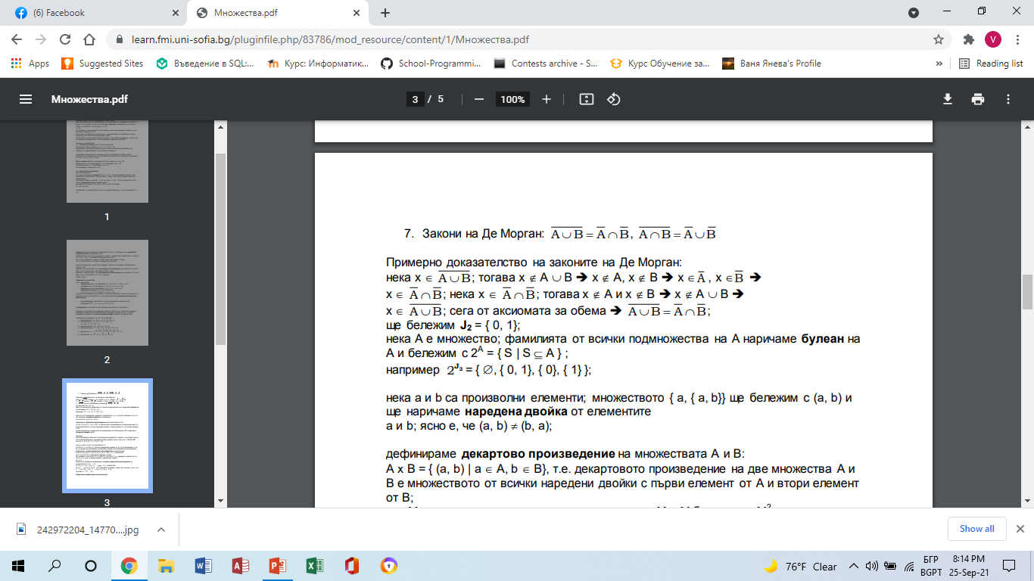
Всички множества, които се разглеждат са подмножества на множеството U, наричано универсално множество. Можем да дефинираме допълнение на множеството A до универсалното множество U, означено с
Допълнението съдържа елементите на универсалното множество, които не принадлежат на А.

Slide 6
2. ДЕКАРТОВО ПРОИЗВЕДЕНИЕ НА МНОЖЕСТВА
Множеството от два елемента а и b, в което единият е избран за първи, наричаме наредена двойка (а, b).
Декартово произведение на А и В е множеството А х В от всички наредени двойки (а, b), където а∈А, а b∈В.
Конструкцията, която въвежда Декарт е декартовото произведение Х х Y на две ортогонални прави в Евклидовата равнина, известна днес като ортогонална координатна система. Всяка точка от равнината се представя с наредена двойка от координатите си (x, y).

Slide 7
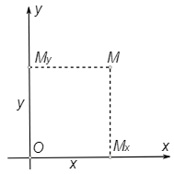
Операцията декартово произведение на две множества се разширява до декартово произведение на три, четири и т.н. множества.
В общия случай, декартовото произведение А₁ х А₂ х.....х А_{n} е множеството от всички наредени n-орки (а₁, а₂,..., а_{n}), където а₁∈ А₁, а₂∈ А₂, ..., а_{n}∈ А_{n}.
(x, y)
Декартова равнина

Slide 8
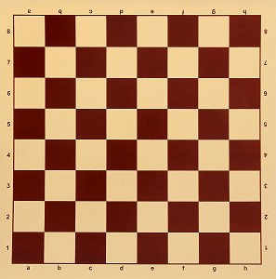
При ортогоналната координатна система в Евклидовата равнина двете множества са от един и същи вид – реални числа.
Но по дефиниция множествата не е задължително да са от един и същи вид. Пример за това е шахматната дъска.
Стълбовете са надписани с елементи на множеството от букви С={a,b,c,d,e,f,g,h}, а редовете с елементи на множеството от цифри R={1,2,3,4,5,6,7,8}.
Броят на елементите на декартовото произведение C x R е 8 х 8 =64, като наредените двойки се състоят от една буква и една цифра.

Slide 9
3. РЕЛАЦИИ
Всяко подмножество R на декартовото произведение А₁ х А₂ х ... х А_{n} се нарича n-мерна релация.
Всяко множество от декартовото произведение се нарича домейн (домен) на релацията.
В Информатиката с всяка n-местна релация R можем да свържем наредена n-орка от типовете на домейните, наречена сигнатура на релацията T_{R}=(type₁, type₂, …, type_{n}).

Slide 10
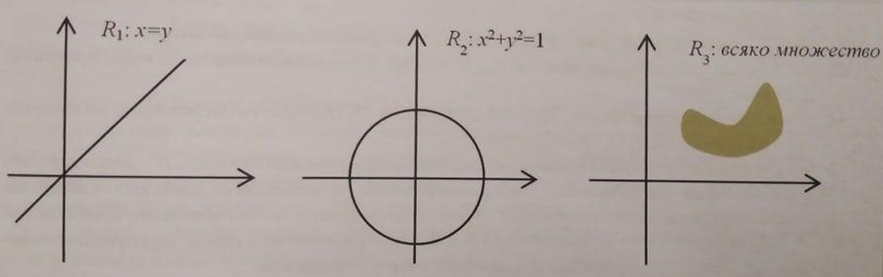
Произволно множество от точки, представени с наредени двойки от координатите си, е 2-местна релация.
Всички точки, за които x=y, образуват права и тя е релация.
Всяка окръжност е релация.
Всяко произволно избрано множество от точки е релация.

Slide 11
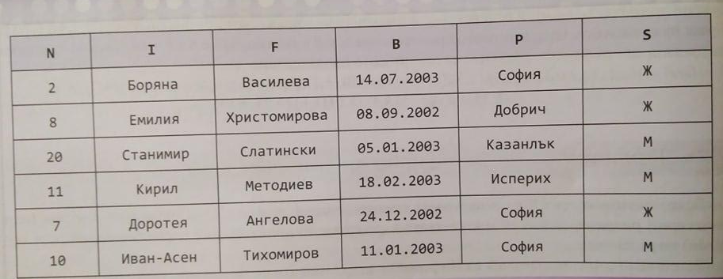
Пример:
Нека N е множеството на естествените числа, I – множеството на българските собствени имена, F – множеството на българските фамилии, B – множеството на възможни дати на раждане, Р – множеството от населени места, а S – един от двата пола. Тогава списъкът на учениците в класа ви, съдържащ номер, име, фамилия, дата на раждане, място на раждане и пол, е 6-местна релация над декартовото произведение N x I x F x B x P x S.

